Slide 1
Миколаївський національний університет імені В.О. Сухомлинського Кафедра військової підготовки
Організація військового зв’язку
Тема 1: “ЗВ’ЯЗОК В ПІДРОЗДІЛАХ СУХОПУТНИХ ВІЙСЬК”.

Slide 2
Тема 1: “Зв’язок, як основний засіб управління військами”.
Заняття 1.
Навчальні питання:
1. Задачі зв’язку. Види, роди та засоби зв’язку, їх класифікація.
2. Організація зв’язку в наступальному, оборонному бою.
3. Організація зв’язку в інших видах тактичних дій. Сутність прихованого управління військами.(На самостійній підготовці).

Slide 3
1 питання
Військовий зв’язок – обмін інформацією в системі управління військами (силами), зброєю.
Зв’язок і автоматизація управління військами (АУВ) є складовою
частиною інформатизації Збройних сил, що виконує завдання із
забезпечення обміну інформацією, її обробки, зберігання, документування
та вирішення інформаційних і розрахункових задач у системах
управління військами (силами).
Зв’язок і АУВ організовується штабами і забезпечується військами
зв’язку. Відповідальність за стан зв’язку і АУВ покладається на начальника
штабу (НШ).
Командири та НШ зобов’язані постійно, за будь-яких обставин, мати
зв’язок з вищестоящими і підлеглими командирами, штабами та своїм штабом і
використовувати засоби автоматизації для успішного виконання завдань
управління військами.
Безпосереднє керівництво і відповідальність за підготовку, організацію та
забезпечення зв’язку і АУВ покладається на начальника зв’язку і автоматизації
управління військами.

Slide 4
Вимоги до зв’язку і автоматизація управління військами
Зв’язок є основним засобом управління військами, бойовими засобами та
зброєю. Командири та начальники штабів зобов’язані постійно, за будь-яких
обставин, мати зв’язок з вищестоящими та підлеглими командирами та
штабами, а також із своїм штабом.
Зв’язок виконує завдання по обміну інформацією в системах управління
військами. Для виконання цих завдань зв’язок і АУВ повинні задовольняти
вимоги щодо своєчасності, достовірності, скритності.
Своєчасність – здатність військового зв’язку забезпечувати обмін
інформацією, її обробку та рішення інформаційних і розрахункових задач в
задані (нормативні) строки.
У сучасному бою (операції) пред’являються високі вимоги у відношенні
своєчасності зв’язку. Це обумовлюється швидкоплинністю і високими темпами
розвитку бойових дій військ, а також частими і різкими змінами обстановки,
внаслідок застосування ракетно-ядерної зброї. При різких змінах обставин
потрібні негайне реагування з боку командира, особливо у відповідальні
моменти бою. Різко підвищилося значення своєчасності зв’язку при одержанні
повідомлень від усіх видів розвідки, при передачі сигналів про повітряного
противника, радіоактивного, хімічного і бактеріологічного зараження.
Особливого значення своєчасність зв’язку здобуває в ракетних військах і
військах протиповітряної оборони.

Slide 5
Своєчасність досягається:
постійною готовністю зв’язку і АУВ до виконання покладених на нього завдань з обміну інформацією, її обробки та зберігання, вирішення інформаційнихі розрахункових задач в задані (нормативні) строки;
високою кваліфікацією особового складу та чіткою організацією чергування на елементах системи зв’язку і автоматизації; 
правильним вибором засобів і способів організації та забезпечення зв’язку і АУВ;
створенням на пунктах управління зручностей службовим особам при користуванні засобами зв’язку і автоматизації; 
організацією контролю за обробкою і проходженням інформації;
безперервним і оперативним управлінням системою зв’язку і автоматизації та військами зв’язку;
оперативним вирішенням інформаційних та розрахункових задач.

Slide 6
Достовірність – здатність військового зв’язку забезпечувати відтворення інформації з заданою точністю при її обміні та обробці.
Кількісно достовірність зв’язку можна оцінювати ймовірністю
правильного прийому повідомлення, яка визначається відношенням числа правильно прийнятих елементів повідомлення до їх загально переданого числа. Для кожного виду зв’язку є свої найбільш пристосовані показники кількісної оцінки достовірності.
Достовірність зв’язку і АУВ досягається:
регулярним контролем та підтриманням характеристик каналів, трактів та засобів зв’язку і автоматизації в межах встановлених норм;
повторним передаванням інформації, передаванням повідомлень
водночас по декількох каналах зв’язку, утворених різними засобами;
використанням каналів зв’язку кращої якості для передавання
найважливіших повідомлень;
застосуванням апаратних та оперативно-програмних способів
підвищення достовірності.

Slide 7
Скритність – здатність військового зв’язку зберігати в таємниці факт передачі та зміст інформації при її обміні, обробці, зберіганні та вирішенні інформаційних і розрахункових задач.
Рівень вимог до скритності змісту повідомлень, що передаються,
зводиться до визначення необхідного ступеня засекречування (шифрування, кодування) інформації в системі зв’язку. В підрозділах низових ланок більшість повідомлень носить таємний характер.
Це обумовлюється тією обставиною, що повідомлення, які циркулюють
на інформаційних напрямках від пунктів управління до елементів бойового порядку, містять бойові задачі, які вирішують підрозділи, а деякі повідомлення містять відомості про замисел майбутнього бою, прийнятій структурі управління. В цих умовах перехват і своєчасне розкриття інформації противником навіть окремих повідомлень, дозволить йому протидіяти підрозділам наших військ. Можливість широкого застосування противником сучасної обчислювальної техніки дозволить дешифрувати повідомлення, які засекречені з грифом “для службового користування”, практично, в масштабі реального часу. Тому більша частина повідомлень, які передаються технічними засобами зв’язку, повинна засекречуватися з гарантованою стійкістю.

Slide 8
Скритність зв’язку і АУВ досягається:
обмеженням доступу до інформації службових осіб;
застосуванням засобів засекречування та дотримання правил їх
експлуатації;
виключенням несанкціонованого доступу до інформації апаратними,
програмними, криптографічними методами та організаційними заходами;
використанням документів ПУВ;
застосування ефективних способів паролювання та засобів
імітозахисту;
перевіркою інформації шляхом її зворотного передавання;
дотримання правил та організацією контролю за встановленням
зв’язку, обміном інформацією, її обробкою, використанням засобів
автоматизації, виконанням вимог режиму секретності та протидією
нав’язуванню хибних режимів роботи засобам зв’язку і автоматизації.

Slide 9
Задачі зв’язку
В збройній боротьбі особливе місце займає система управління,
забезпечення якої покладено на війська зв’язку. Зв’язок і АУВ виконує задачі з обміну інформацією в системах управління військами та зброєю. Зв’язок і АУВ організовується штабами і забезпечується військами зв’язку. Відповідальність за стан зв’язку і АУВ покладається на начальника штабу (НШ). Командири, НШ зобов’язані постійно, за будь-яких умов обстановки, мати зв’язок з вищестоящими і підлеглими командирами, штабами та своїм штабом і використовувати засоби автоматизації для успішного виконання завдань управління військами.
Згідно з оперативно-тактичними умовами ведення бойових дій,
призначенням системи управління, задачами і вимогами, які вирішують війська, перед зв’язком стоять наступні основні задачі.

Slide 10
1. Забезпечення обміну інформацією з вищестоящим штабом та своєчасний прийом сигналів бойового управління, отримання розпоряджень, команд вищого штабу і передачу доповідей про їх виконання.
2. Забезпечення прийому та передачі інформації під час управління
підлеглими частинами (підрозділами) та зброєю в різних умовах обстановки.
3. Забезпечення обміну інформацією між взаємодіючими з’єднаннями,
частинами і підрозділами.
4. Забезпечення своєчасної передачі сигналів оповіщення та
попередження військ про безпосередню загрозу застосування противником зброї ядерного нападу, про повітряну обстановку, радіоактивне, хімічне та біологічне зараження, метеодані, а також сигналів єдиного часу.
5. Забезпечення управління органами бойового, технічного та тилового
забезпечення бойових дій з’єднань, частин та підрозділів.
6. Забезпечення стійкої роботи каналів зв’язку в інтересах АСУВ.
Для передачі даних в автоматизованих системах управління військами
використовуються канали систем зв’язку.
Всі перераховані вище загальні задачі зв’язку вирішуються в будь-якому
виді бойової діяльності військ, а конкретизуються залежно від бойових задач і умов обстановки, що виконуються частиною (з’єднанням, об’єднанням).

Slide 11
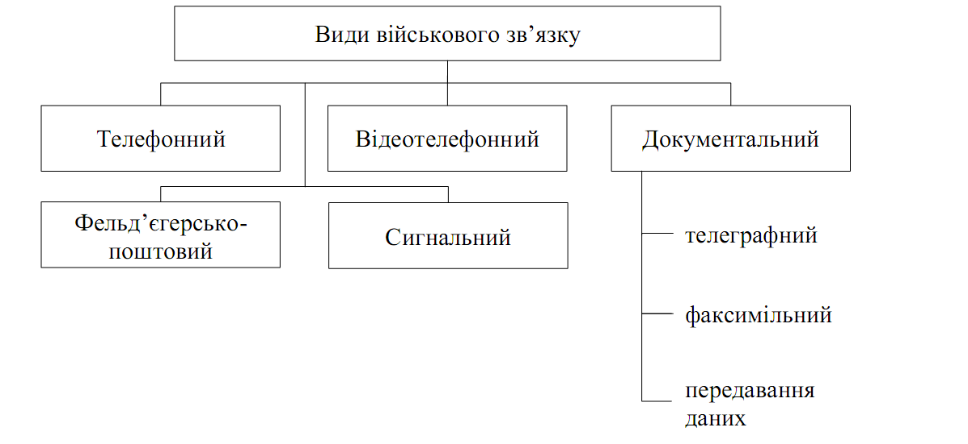
Військовий зв’язок (згідно Військового стандарту 01.112.001 – 2006)
класифікується за видами і родами зв’язку.
Вид військового зв’язку – зв’язок, який визначається кінцевими засобами електрозв’язку, рухомими та сигнальними засобами зв’язку.

Slide 12
Видами військового зв’язку є (рис. 1):
телефонний;
відеотелефонний;
документальний (який в свою чергу поділяється):
телеграфний;
факсимільний;
передавання даних;
фельд’єгерсько-поштовий;
сигнальний.

Slide 13
Телефонний зв’язок – електрозв’язок, що забезпечує обмін мовною
інформацією.
Відеотелефонний зв’язок, мультимедійний зв’язок – електрозв’язок,
що забезпечує одночасно обмін мовною інформацією та рухомими і
нерухомими зображеннями.
Документальний зв’язок – електрозв’язок, що забезпечує обмін
документальними повідомленнями.
Телеграфний зв’язок – електрозв’язок, що забезпечує обмін інформацією у вигляді літерних і (або) цифрових повідомлень.
Факсимільний зв’язок – електрозв’язок, що забезпечує обмін
інформацією у вигляді графічних матеріалів (рисунків, таблиць, графіків, карт, фотографій і т. ін.) і текстових повідомлень.
Передавання даних – електрозв’язок, що забезпечує обмін інформацією
у формі, придатній для автоматизованої обробки засобами бчислювальної
техніки.

Slide 14
Фельд’єгерсько-поштовий зв’язок – зв’язок, що призначений для
забезпечення управління військами шляхом доставки рухомими засобами
штабам об’єднань, з’єднань, військових частин (кораблів), установам,
військовим навчальним закладам, підприємствам та організаціям секретних і поштових відправлень (телеграм), а також для створення постійно діючого поштового і телеграфного зв’язку особового складу Збройних сил України з населенням країни.
Сигнальний зв’язок – зв’язок, що призначений для обміну інформацією
у вигляді раніше обумовлених сигналів прапорцями, вогнями, сиренами,
піротехнічними та іншими засобами.

Slide 15
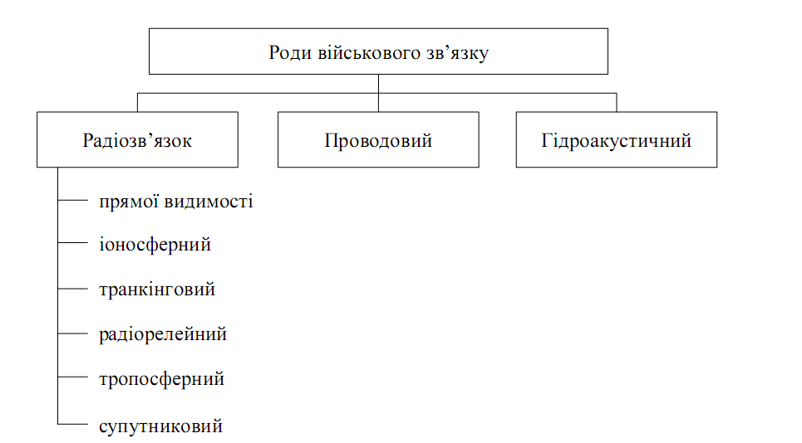
Рід військового зв’язку – електрозв’язок, який визначається
середовищем розповсюдження сигналів електрозв’язку і каналоутворюючими засобами зв’язку.

Slide 16
До родів військового зв’язку відносяться (рис. 2):
радіозв’язок:
- прямої видимості;
- іоносферний;
- транкінговий
− - радіорелейний;
- тропосферний;
− - супутниковий;
проводовий зв’язок;
3. гідроакустичний зв’язок.

Slide 17
Радіозв’язок – електрозв’язок, що здійснюється з використанням радіохвиль.
Радіозв’язок прямої видимості – радіозв’язок, що здійснюється в зоні
прямої видимості між антенами радіостанцій.
Іоносферний зв’язок – радіозв’язок, що здійснюється між
радіостанціями, відбиттям радіохвиль від іоносфери або їх розсіюванням на неоднорідностях іоносфери.
Транкінговий зв’язок – радіозв’язок мобільних абонентів, що
здійснюється через базову приймально-передавальну станцію (обмежену
кількість базових приймально-передавальних станцій) або безпосередньо між ними, і при якому застосовується автоматичний частотний, часовий, частотно-часовий або кодовий розподіл радіоканалів між абонентами в межах зони радіодоступу.
Радіорелейний зв’язок – радіозв’язок прямої видимості між двома
радіорелейними станціями або радіозв’язок, який здійснюється шляхом
багатократної ретрансляції радіосигналів ланцюгом радіорелейних станцій.
Тропосферний зв’язок – радіозв’язок, що здійснюється відбиттям та
розсіюванням радіохвиль на неоднорідностях тропосфери між станціями, які знаходяться поза межами прямої видимості.

Slide 18
Супутниковий зв’язок – радіозв’язок, що здійснюється між земними
станціями за допомогою ретрансляції радіосигналів через супутник-
ретранслятор.
Проводовий зв’язок – електрозв’язок, що здійснюється
розповсюдженням сигналами електрозв’язку вздовж проводового кабелю з металевими або волоконно-оптичними жилами.
Гідроакустичний зв’язок – зв’язок, що здійснюється шляхом
розповсюдження звукових чи ультразвукових хвиль у водному середовищі.

Slide 19
Засоби військового зв’язку
Засоби військового зв’язку – засоби, що призначені для передавання та
(або) приймання інформації, доставки секретних та поштових відправлень в системі військового зв’язку і автоматизації.
Засоби військового зв’язку поділяються на засоби електрозв’язку, рухомі та сигнальні засоби зв’язку.
Комутаційний засіб зв’язку – технічний пристрій, призначений для
здійснення певних видів та (або) типів комутації.
Кінцевий засіб зв’язку – технічний пристрій, призначений для
перетворення повідомлень, що передаються, у сигнали електрозв’язку і
повідомлень, що приймаються, у зручну для сприйняття форму.
До кінцевих засобів відносяться: телефонні, телеграфні і факсимільні
апарати, апаратура гучномовного зв’язку, відображення та документування інформації, засоби обчислювальної техніки.

Slide 20
Засоби електрозв’язку – технічні пристрої, що призначені для обміну інформацією сигналами електрозв’язку та виконання інших функцій.
За функціональним призначенням засоби електрозв’язку поділяються на
каналоутворюючі, комутаційні, кінцеві, спеціальні та допоміжні.
Каналоутворюючий засіб зв’язку – технічний пристрій, що
призначений для утворення каналу (каналів) передавання та (або) групових трактів.
За основним функціональним призначенням до каналоутворюючих
засобів зв’язку відносяться: радіостанції, радіорелейні і тропосферні станції, станції супутникового зв’язку, станції багатоканального зв’язку, апаратура частотного та часового розподілу каналів передавання, апаратура передавання даних, кабелі зв’язку.

Slide 21
Спеціальні засоби зв’язку – технічні пристрої, призначені для
виконання спеціальних функцій щодо засекречування інформації, імітозахисту, підвищення її достовірності, забезпечення контролю і безпеки зв’язку та інформації.
Допоміжні засоби зв’язку – технічні пристрої, призначені для
оповіщення, регенерації (відновлення) сигналів електрозв’язку в лініях
військового зв’язку, спряження, при необхідності, каналів передавання з
засобами зв’язку і автоматизації.
Комплекс засобів зв’язку – сукупність організаційно, функціонально і
конструктивно взаємопов’язаних засобів електрозв’язку, що призначений для забезпечення обміну інформацією в системі військового зв’язку і автоматизації.
Об’єкти військового зв’язку – комплекс засобів зв’язку, який
змонтований у технічних будівлях, спеціальних фортифікаційних спорудах та на транспортних засобах.
Примітки:
1. До об’єктів військового зв’язку відносяться вузли зв’язку і
автоматизації пунктів управління, опорні та допоміжні вузли зв’язку, центри зв’язку, вузли (станції) фельд’єгерсько-поштового зв’язку, апаратні (станції) зв’язку та командно-штабні машини.
2. До об’єктів військового зв’язку можуть входити засоби автоматизації

Slide 22
Апаратна зв’язку, станція зв’язку – комплекс засобів зв’язку, який змонтований у технічних будівлях, спеціальних фортифікаційних спорудах та на транспортних засобах і призначений для організації певного виду (видів) та (або) роду (родів) зв’язку або виконання інших функцій.
За призначенням апаратні і станції зв’язку поділяються на: радіо,
радіорелейні, тропосферні, супутникові, фельд’єгерсько-поштового зв’язку, телефонні, телеграфні, засекречування, комплексні, окремі приймальні машини та ін.
Командно-штабна машина (КШМ) – спеціальна машина, обладнана комплексом засобів зв’язку та робочими місцями (автоматизованими робочими місцями) службових осіб для виконання ними завдань з управління військами (силами), як під час руху так і на стоянці.
Споруди військового зв’язку – будівлі, вежі, антенно-щоглові і фідерні пристрої антенних полів стаціонарних радіоцентрів, повітряні, підземні і підводні кабельні лінії зв’язку, ретранслятори і т. ін., що використовуються для забезпечення електрозв’язку.

Slide 23
Рухомі засоби зв’язку – транспортні засоби, що призначені для доставки
штабам об’єднань, з’єднань, військових частин (кораблям), установам,
військовим навчальним закладам, підприємствам та організаціям секретних і поштових відправлень.
В якості рухомих засобів зв’язку можуть застосовуватися:
бронетранспортери, автомобілі, мотоцикли, літаки та вертольоти, поштові
вагони, катери та інші транспортні засоби.
Сигнальні засоби зв’язку – світлотехнічні, звукові та візуальні засоби, що призначені для передавання команд та донесень у вигляді раніше обумовлених сигналів.
До сигнальних засобів відносяться: ліхтарі, сирени, прапорці, вогні,
піротехнічні та інші засоби.

Slide 24
2. Навчальне питання
Організація зв’язку в наступальному, оборонному бою. Організація зв’язку в інших видах тактичних дій.
Механізований і танковий батальйони є основними загальновійськовими тактичними підрозділами Сухопутних військ, які організаційно входять до складу механізованої (танкової) бригади.
На організацію і забезпечення зв’язку в цих підрозділах безпосередній вплив здійснюють наступні основні фактори (умови):
- бойовий склад і засоби підсилення батальйону;
- характер бойових дій;
- бойові завдання батальйону;
- роль та місце батальйону у бойовому порядку бригади, бойовий порядок батальйону;
- прийнята система управління підрозділами;
- наявність і стан сил та засобів зв’язку.
Крім того, на організацію зв’язку суттєво впливають:
- характер дій, склад і бойові можливості частин РЕБ противника;
- обладнання району бойових дій стосовно зв’язку;
- фізико-географічні та гідрометеорологічні умови;
- наявність часу на організацію зв’язку.

Slide 25
Організація зв’язку в наступі
Наступ може вестись на противника, який обороняється, наступає або відходить. При цьому він може здійснюватись з положення безпосереднього зіткнення з противником чи з ходу.
У наступі основним видом зв’язку, який застосовується в механізованому (танковому) батальйоні, є радіозв’язок.
Основним способом організації радіозв’язку в батальйоні є радіомережа.
Основний вид роботи – телефонний відкритий із застосуванням технічного маскування мови та використанням документів скритого управління військами.
Наступ батальйону з ходу здійснюється з вихідного району, який може знаходитись на відстані 20 – 40 км від переднього краю противника, тому умови організації зв’язку значно складніші, оскільки виникає необхідність організації та забезпечення зв’язку у вихідному районі, на марші, при розгортанні у передбойові, бойові порядки і на рубежі переходу в атаку з урахуванням всіх особливостей цих етапів та забезпечення скритого управління.
При підготовці наступу проводовий зв’язок від вузла зв’язку КСП батальйону може організовуватись у вихідному положенні для наступу (районі).

Slide 26
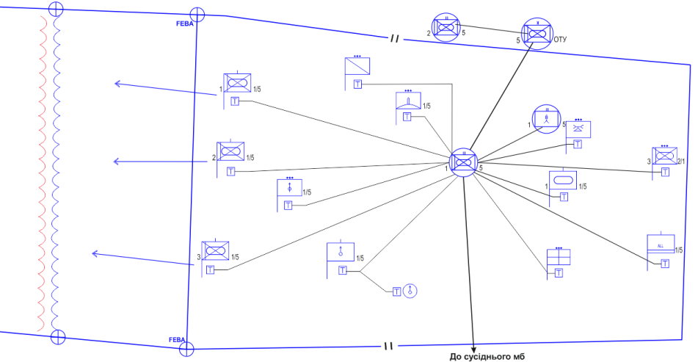
Основним способом організації зв’язку є напрямок проводового зв’язку, але при недостатній кількості проводових засобів, а в ряді випадків і з метою економії часу на розгортання (згортання) ліній, проводовий зв’язок з деякими підрозділами може бути забезпечений шляхом підключення декількох абонентів до однієї лінії зв’язку
Рис. . Організація проводового зв’язку у вихідному положенні для наступу

Slide 27
Організація зв’язку в обороні
Основним видом зв’язку механізованого батальйону в обороні та при розташуванні на місці є проводовий зв’язок. Основним способом організації проводового зв’язку також є напрямок з кожним підлеглим підрозділом.Оборона може готуватись завчасно або організовуватись у ході бою, при відсутності безпосереднього зіткнення з противни-ком і в умовах зіткнення з ним. Перехід до оборони в умовах безпосереднього зіткнення з противником буде здійснюватись під його активним впливом, як правило, у короткі терміни, а тому і
час на планування й організацію зв’язку буде вкрай обмежений.Це, у свою чергу, зумовлює використання таких засобів зв’язку, які дозволяють забезпечити організацію (розгортання) зв’язку в найкоротший термін.
Так, у період організації оборони зв’язок забезпечується в основному радіозасобами (радіостанції, супутникові термінали, широкодіапазонні радіорелейні станції), і тільки після її завершення широке використання знайдуть проводові засоби зв’язку.буде відводитись значний час, а тому на планування й організацію зв’язку також буде достатньо часу. В цьому випадку основними засобами зв’язку будуть проводові та рухомі засоби. При цьому лінії проводового зв’язку прокладаються, як правило, через запасні позиції КСП батальйону (рот)

Slide 28
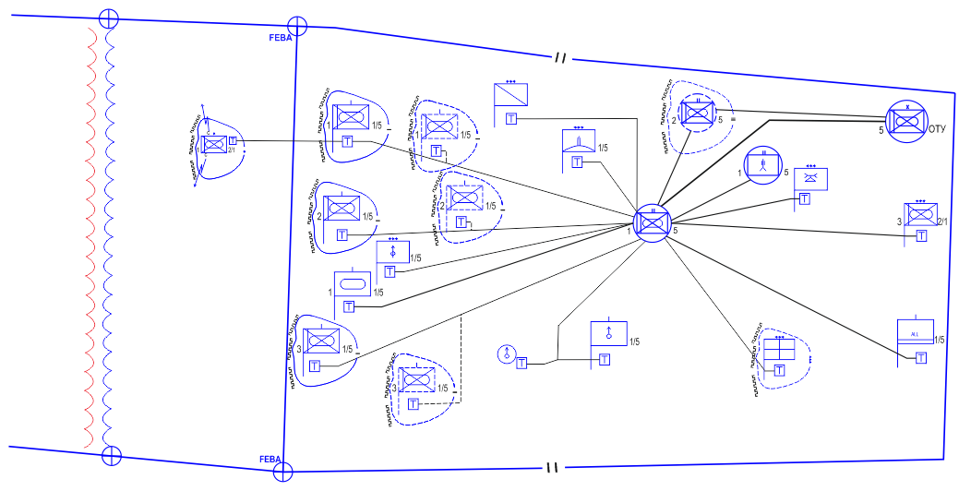
Рис. . Схема проводового зв’язку мб в обороні (варіант)
Також може передбачатись організація проводового зв’язку з командирами бойової охорони, бронегрупи, вогневих засідок, із розвідувальними спостережними постами і пунктом технічного обслуговування (при створенні цих об’єктів управління).
Таким чином, характер бойових дій під час організації зв’язку суттєво впливає на вибір роду зв’язку, кількості засобів зв’язку, характеру їх застосування, кількості напрямків зв’язку та протяжності кабельних ліній.

